Slide 1
Biologi 2
Urin

Slide 2
Utsöndringsorganen
Under ämnesomsättning bildas ”restprodukter”
Restprodukter lämnar kroppen via utsöndringsorganen:
Njurar och urinvägar
Lever
Tarmar
Lungor
Hud
Notes:
Lever oskadliggöra ämnen inkl. läkemedel som sedan går ut med avföring eller urin
Vatten och salt från svett genom huden
Koldioxid från lungorna

Slide 3
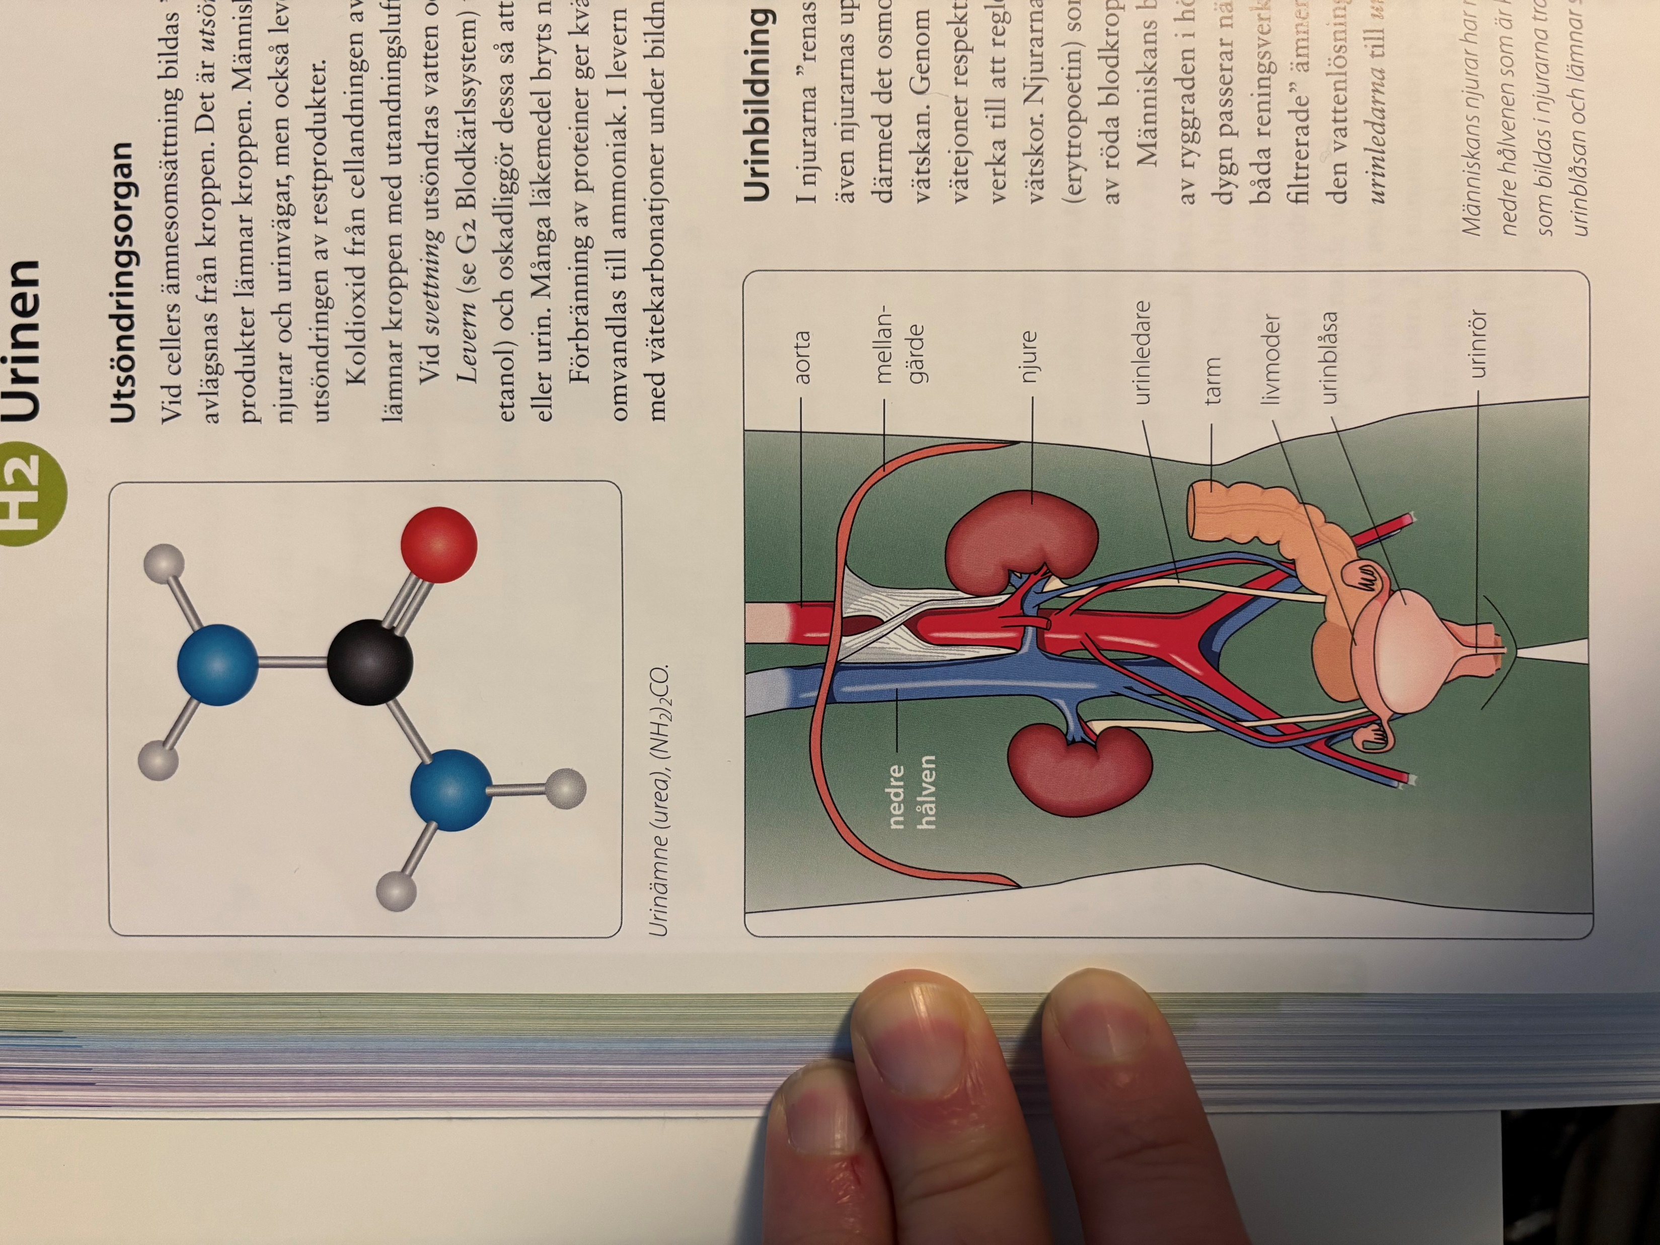
Urinbildning
Förbränning av proteiner ger kvävehaltiga restprodukter som omvandlas till ammoniak
I levern får ammoniak reagera med vätekarbonatjoner för att bilda urinämne

Slide 4
Njurar
Blodet ”renas” från bl.a. urinämne i njurarna
Njurar också:
Reglerar halterna av joner och därmed det osmotiska trycket i blodet och vävnadsvätska
Reglera pH i kroppens extracellulära vätskor
Bildar hormoner, t.ex. epo (erytropoetin) som stimulerar benmärgens produktion av röda blodkroppar

Slide 5
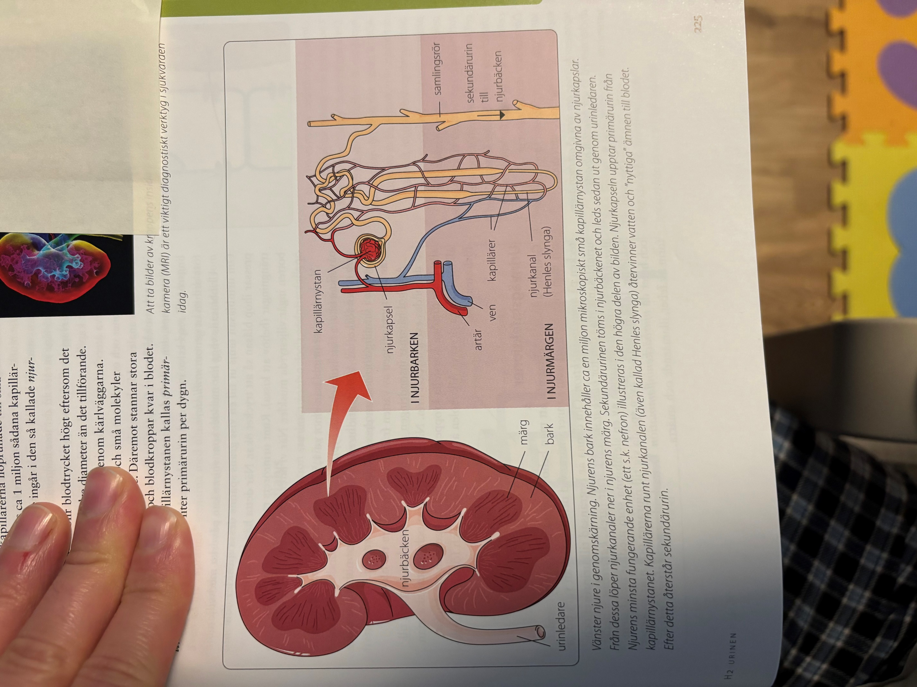
Notes:
Vänster njure i genomskärning
Njurens minsta fungerande enhet (ett s.k. nefron)

Slide 6
Primärurin
Njurarna tar emot blod från artärer som förgrenar sig till tunna kapillärer i en kapillärnystan
Det finns ca 1 miljon kapillärnystan i varje njure
Blodtrycket är högt vilket får vätska att filtreras ut genom kärlväggarna
Med vätskan följer lösta salter och små molekyler (glukos, urinämne)
Vätskan kallas primärurin

Slide 7
Sekundärurin
Kapillärnystan är omgiven av en trattformad njurkapsel
Njurkapsel fångar upp primärurin som sedan leds genom U-formade njurkanaler (s.k. Henles slynga)
Runt varje njurkanal finns ett nätverk av kapillärer
Kapillärer har väldigt låga blodtryck
Istället för filtrering återupptas vatten genom osmos
Aktiva och passiva transport av joner och organiska molekyler från primärurin till blodet sker
Kvar blir bara en koncentrerad lösning med de joner och molekyler som kroppen vill bli av med som kallas sekundärurin
Sekundärurin är den färdiga urinen

Slide 8
Sekundärurin
Urinen leds genom samlingsrör till njures centrala del som kallas njurbäcken
Urinen förs ut genom urinledarna till urinblåsan
Urinblåsans vägg har muskler som spänns när urinblåsan tänjs ut till en viss gräns
Dessa spänning pressar ihop blåsan så att trycket ökar
Kallas för trängningar (behov att kissa)

Slide 9
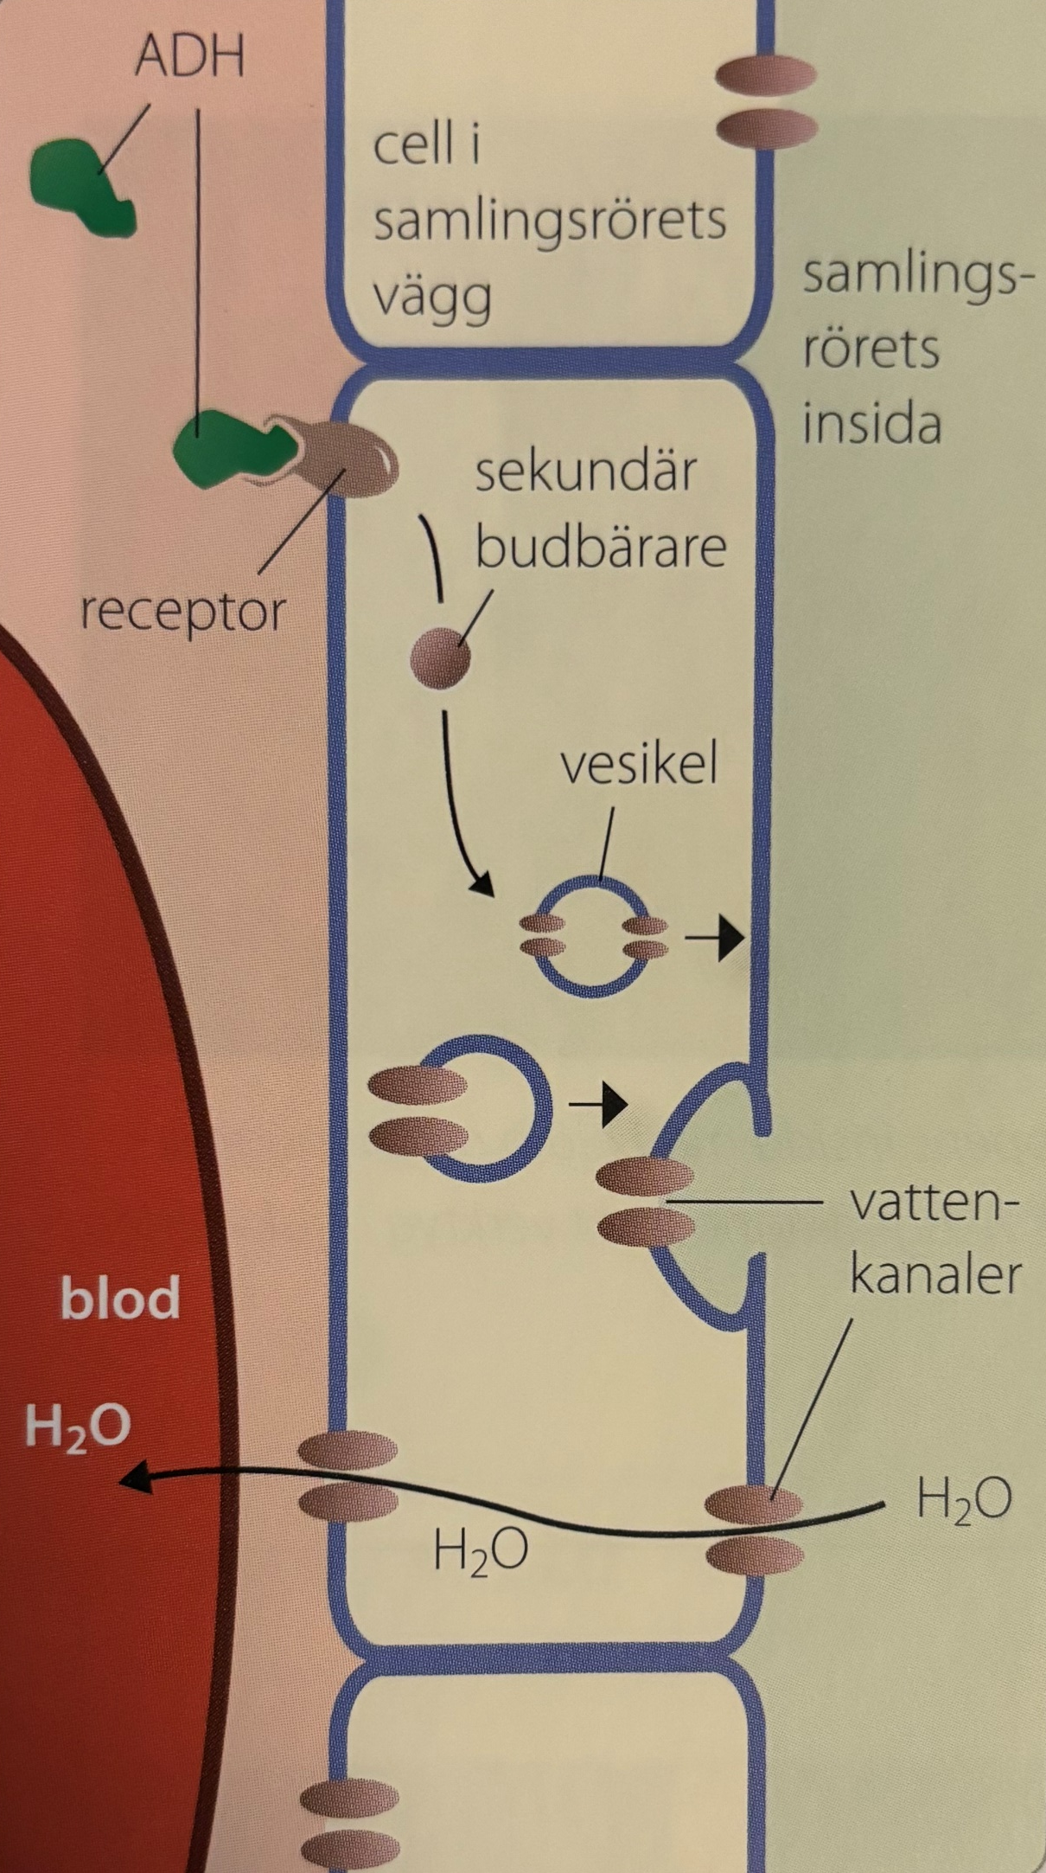
Sekundärurin
Volym urin per dygn påverkas av ett hormon som kallas antidiuretiskt hormon, eller ADH för kort
ADH påverkar väggarna i samlingsrören så att dessa släpper ut mer vatten
Det ökar återupptagningen av vatten från sekundärurinen till blodet
Alkohol och koffein hämmar insöndringen av ADH
Notes:
Om kroppen förlorar vatten (svetta) ökar blodets saltkoncentration
Hypotalamus får hypofysen att insöndra mer av hormonet ADH till blodet
ADH binder till receptorer och får ökat antal vattenkanaler

Slide 10
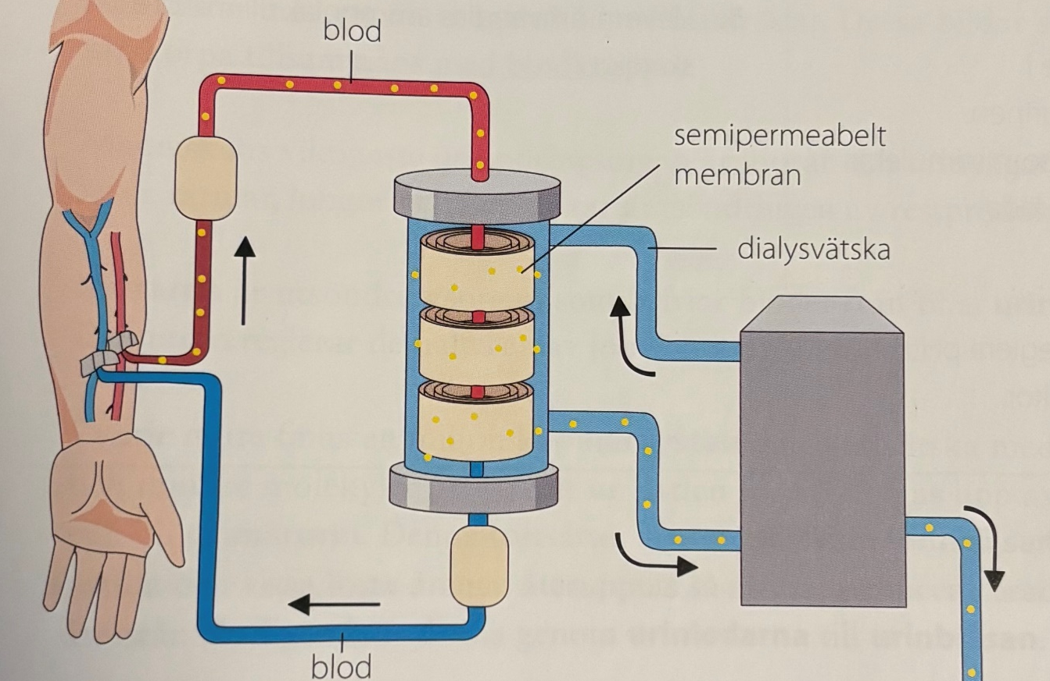
Dialys
Om njurarna har nedsatt funktion samlas urinämne och andra avfallsämnen i blodet
Kallas för urinförgiftning av blodet
Man kan klara sig om enbart en njure är frisk
Om både njurarna är sjuka måste blodet rensas genom dialys med en dialysapparat

Slide 11
Notes:
Dialysapparaten äe en konstgjord njure
Urinämne och andra avfallsprodukter diffunderar genom ett semipermeabelt membran från blodet till dialysvätskan
Dialysvätskan innehåller en avvägd sammansättning av lösta salter

